Slide 1
Моя большая маленькая родина
Цель : сформировать патриотические
чувства у дошкольников
Задачи: - расширение словарного запаса
- открытие новых и закрепление
существующих знаний о стране
и малой Родине

Slide 2
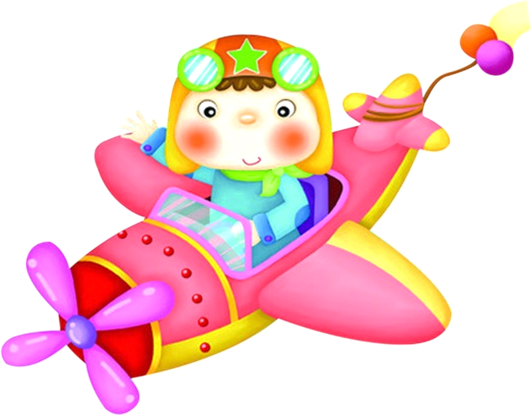
Я очень люблю путешествовать... Поэтому сегодня я хочу отправиться вместе с вами в самое настоящее путешествие. Садимся на самолет и скорей полетели!

Slide 3
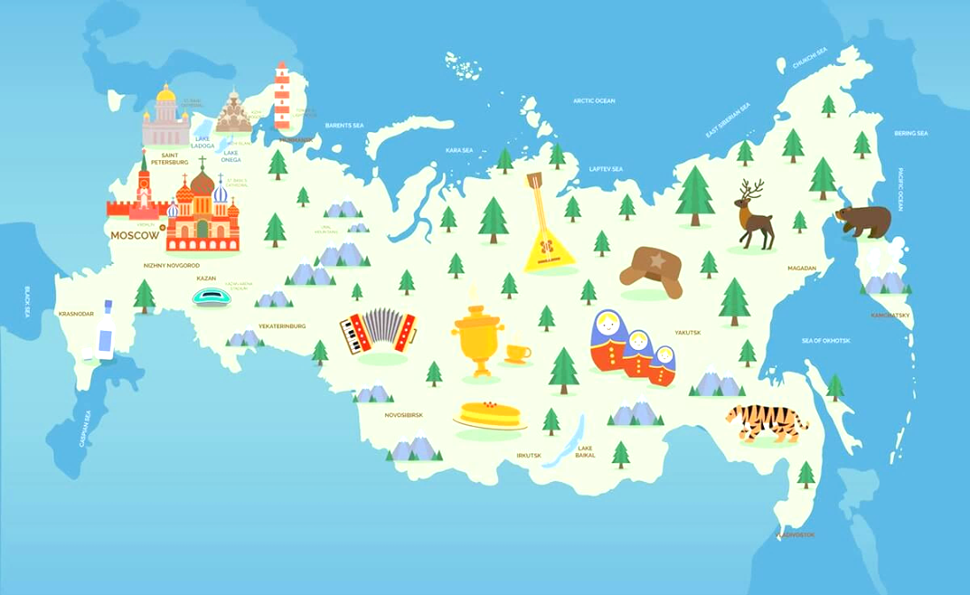
Вот мы уже набрали скорость.
Летим высоко, над нами большие и
пушистые облака. Смотрите,
впереди виднеется какая-то страна,
большая- пребольшая….. наверное
самая большая в мире!
Да это же наша страна. РОССИЯ!
Если долго-долго-долго В самолете нам лететь, Если долго-долго-долго На Россию нам смотреть То увидим мы тогда И леса, и города, Океанские просторы, Ленты рек, озера, горы… В. Степанов

Slide 4
Пролетая Россию на самолете, ее ни с чем не спутаешь. Потому что она самая большая в мире страна по территории . Она настолько большая, что в ней может уместиться почти 2 Америки, примерно 70 Великобританий или 2,5 Австралии. А городов в ней насчитывается аж больше тысячи.
Россию омывают воды 12 морей и 3 океанов: Северный Ледовитый -на севере, Атлантический - на западе и Тихий - на востоке. На территории страны - более тысячи рек и около 2 миллионов озер.

Slide 5
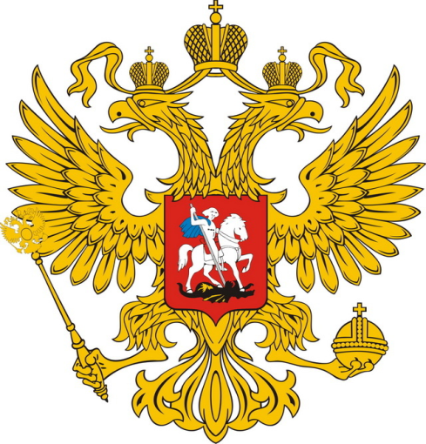
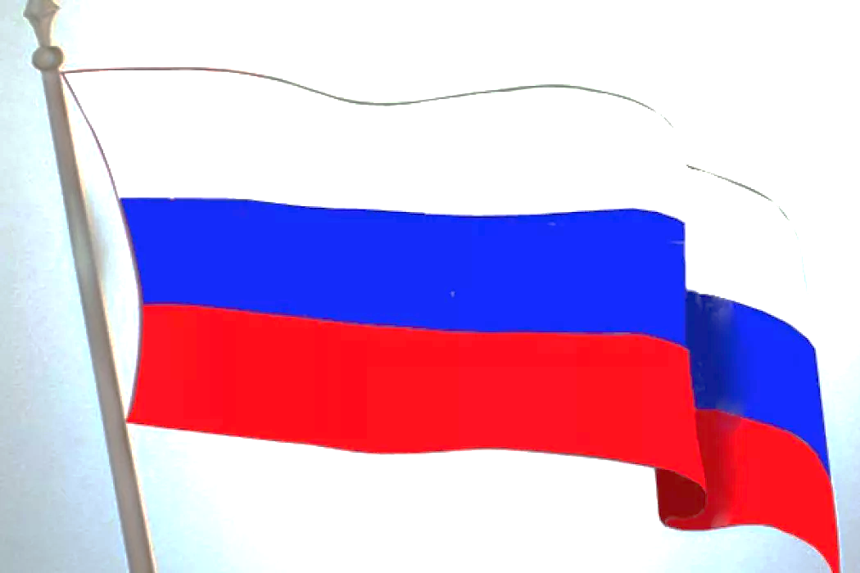
Как у любой страны мира, у России есть своя символика, т.е. свои знаки отличия. У нее есть свой гимн, герб и флаг. Российский флаг имеет три цвета: белый, синий, красный.. Каждый цвет имеет свое значение.
Белый цвет — цвет чистоты.
Синий — неба синевы.
Третий — ярко — красный.
Что рассвет прекрасный!
Три оттенка флага
И страна им рада!

Slide 6
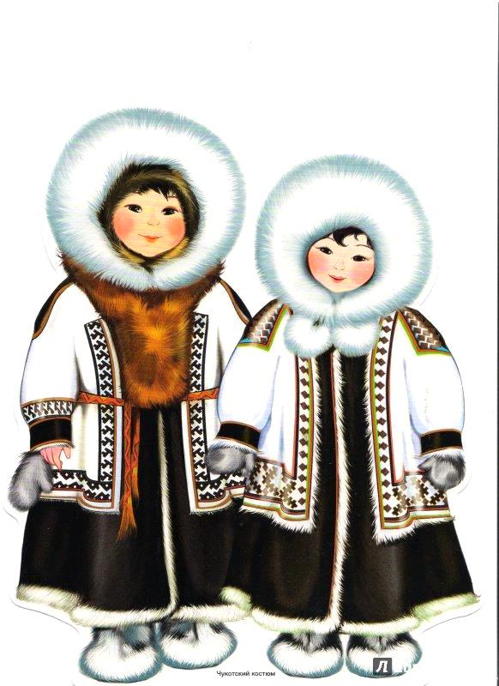
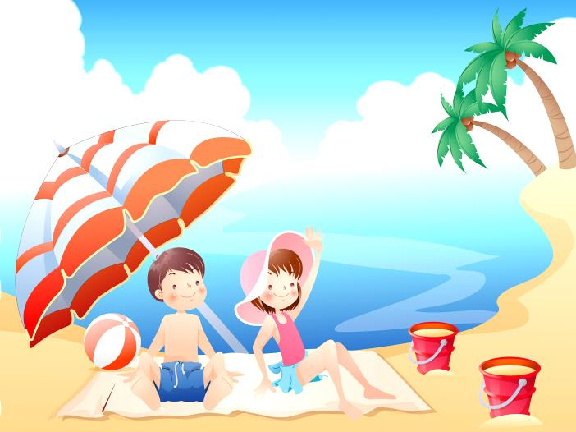
Так как наша страна очень большая, то она затрагивает сразу 4 климатические зоны. То есть на одном конце моей родины люди ходят в шубах и катаются на санках по снежным горкам, а на другой в это же время загорают в купальниках под палящим краснодарским солнцем на берегу черного моря.
Так, например, самое суровое место на Земле, где проживает постоянное население, находится
в Якутии. Температура воздуха там опускается до -70 °С.

Slide 7
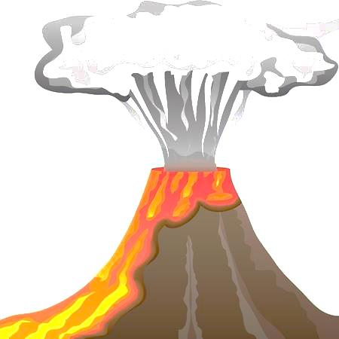
Еще у нас есть самый большой в мире действующий вулкан - Ключевская Сопка. Это на Камчатке. И за последние почти 300 лет извержения происходили более 50 раз.
Самый большой в мире лес - сибирская тайга. Она занимает больше половины площади
лесного фонда страны.
А самое глубокое озеро в мире – это озеро Байкал, где можно найти редкие виды растительности, а вода в нем прозрачная и чистая.

Slide 8
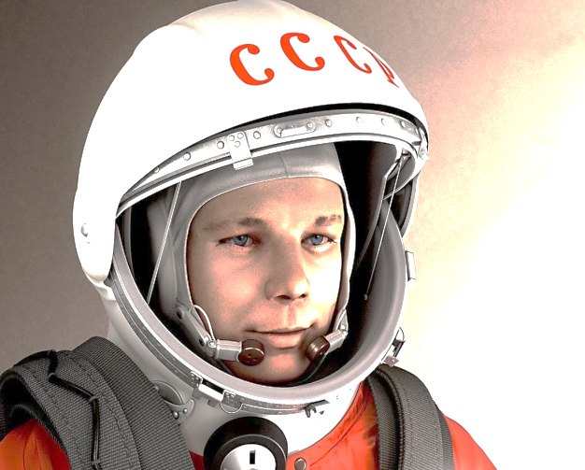
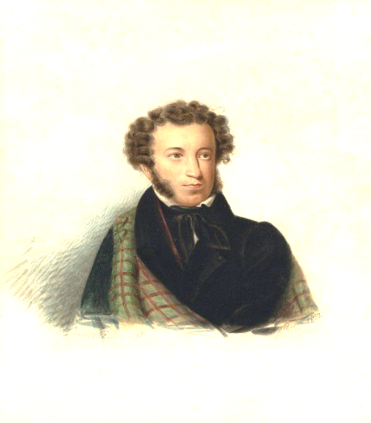
В России проживают более 190 народов. Русские, татары, башкиры, чуваши и многие другие, поэтому культура России разносторонняя.
И известных людей у нас немало.
Многие знают, что первый человек, побывавший в космосе был Ю.А.Гагарин. До него в космосе успели побывать только Белка и Стрелка.
Наверняка вы знаете А.С. Пушкина, чьи сказки вам читают родители на ночь. Всеми известные произведения: «Сказка о мертвой царевне и о семи богатырях», «Сказка о царе Салтане», «Сказка о рыбаке и рыбке» , «Сказка о золотом петушке».

Slide 9
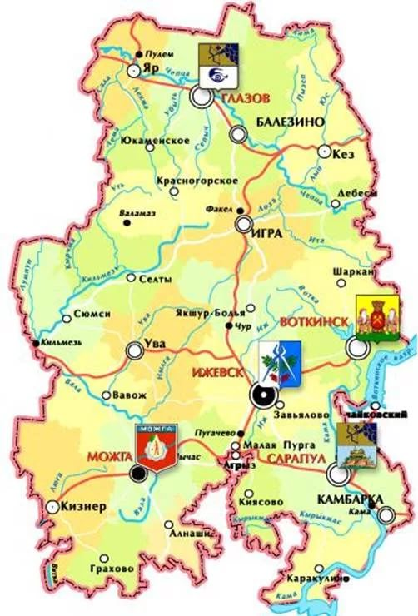
Летим мы дальше.
Не преодолев еще и половины пути, видим как простираются кругом леса, поля да родники.
Это мы пролетаем над нашей республикой. Над УДМУРТИЕЙ.
Совсем немного места занимает она на карте нашей великой страны. Если же посмотреть на карту Удмуртии, то можно заметить, что по очертаниям она похожа на сердце.

Slide 10
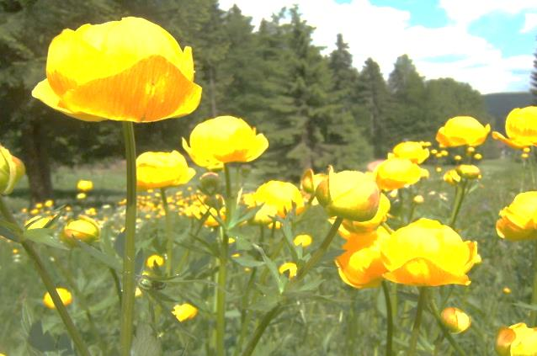
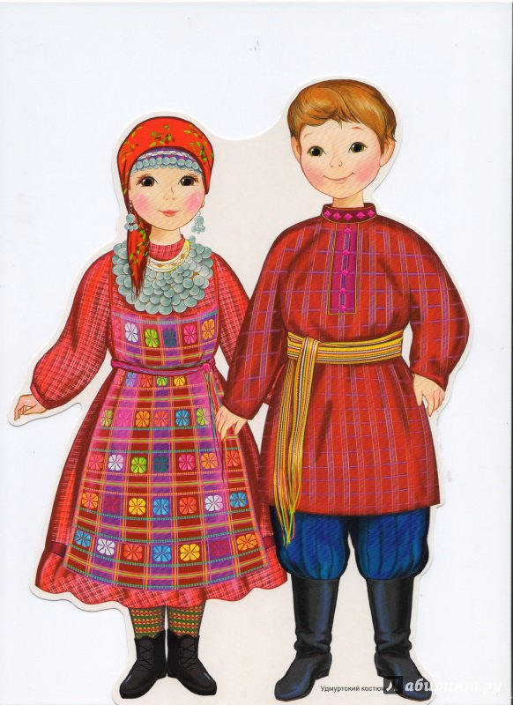
Этот край в народе любовно называют "Родниковый край". Более семи тысяч родников дают здесь начало малым рекам. Также богат он не только студёными родниками, но и ярко-жёлтыми италмасами — цветами, занесёнными в Красную Книгу России.
Эта земля привлекает гостей своим национальным колоритом. В Удмуртии живут русские и удмурты, татары и бессермяне, чуваши и марийцы. Удмуртия стала домом для 136 народов.
Национальный удмуртский костюм – это символ трудолюбия и аккуратности. Костюм удмуртов – это оберег и защита от нечисти. Причем костюм северных и южных удмуртов отличается.

Slide 11
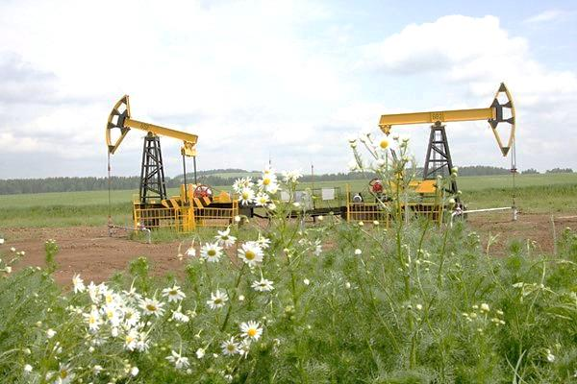
Удмуртия на сегодня это промышленный регион. Недаром столица Удмуртии, ИЖЕВСК, славится своими заводами. К примеру, здесь выпускают самые надежные автоматы в мире - 95% стрелкового оружия всей России.
Основное природное богатство Удмуртии – лес.
Также ее недра чрезвычайно богаты на полезные ископаемые - в них имеются значительные месторождения нефти.

Slide 12
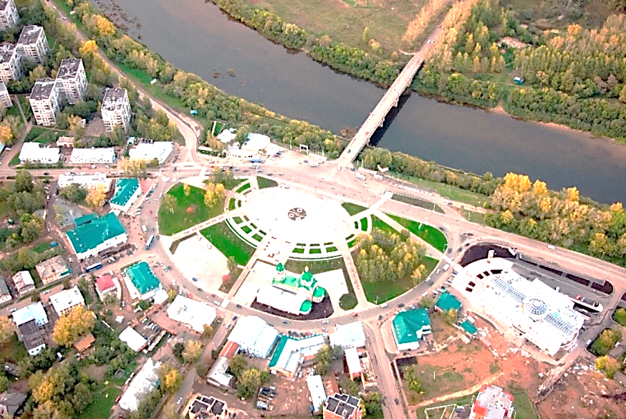
Пролетая над Удмуртией, сложно не заметить городок, который сверху похож на глаз.
И называется он точно также - ГЛАЗОВ
Это самый удаленный к северу городок Удмуртии ,
с очень красивыми достопримечательностями.
В давние времена это был не город, а лишь небольшая деревушка под названием Глазовка.

Slide 13
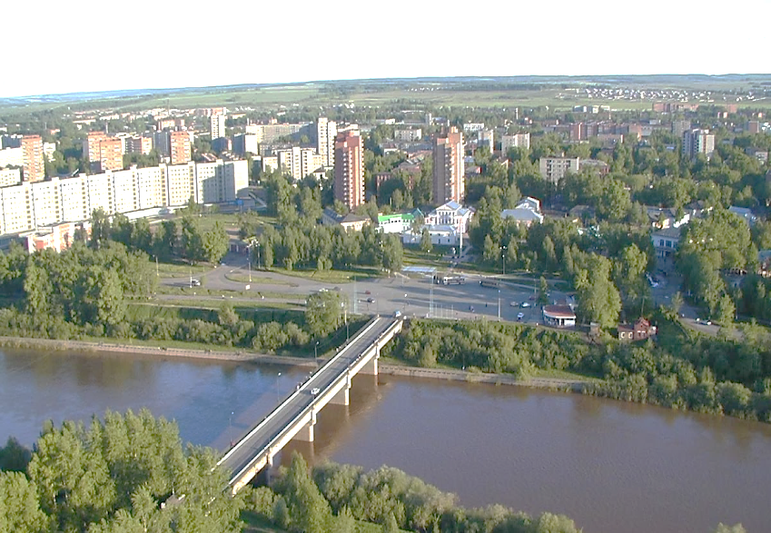
Я люблю наш город!
Весной он просто утопает в зелени. А сколько черемух, сирени расцветает. Не сосчитать! А какой аромат по всему городу….
Летом все бегут на пляж, на нашу любимую речку Чепцу. Зимой, когда снега по колено, любимое развлечение детишек – это конечно же горки. И опять же все бегут к речке, потому что горки там самые снежные и самые большие.
Именно поэтому наш главный и самый большой завод в городе носит название ЧМЗ (Чепецко-механический завод). Продукция нашего завода известна даже за пределами России.

Slide 14
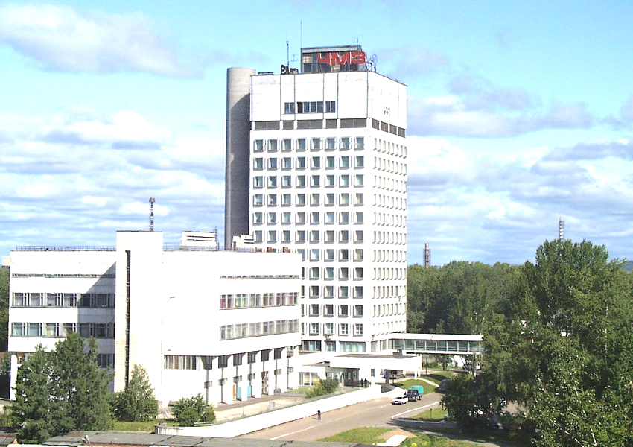
Завод занимается производством изделий из циркония, металлического кальция, титановым прокатом.
Наш город включен в список корпорации по атомной энергии РОСАТОМ. Глазов- атомный город, но въезд у нас открытый.

Slide 15
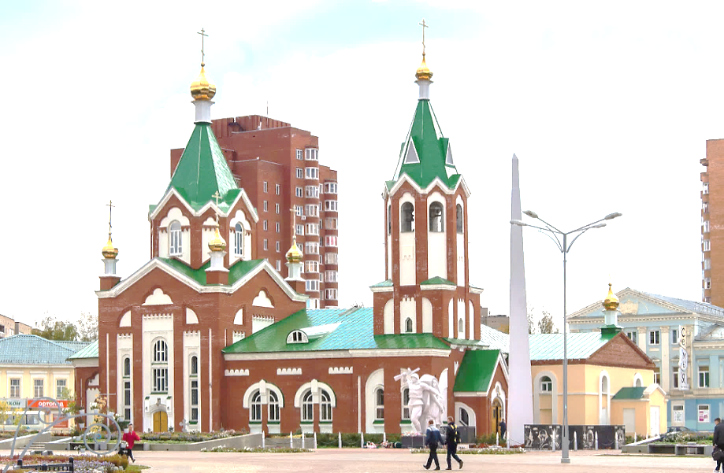
С чего начать экскурсию по нашему удивительному городу? Конечно же, с площади Свободы. Здесь находится одна из популярных достопримечательностей Глазова.
Это церковь. Вначале она была деревянной.
Впоследствии на ее месте построили церковь из камня, которая уже получила название Преображенской церкви.
В нашем городе есть и свой театр, получивший название
«Парафраз». Театр является участником фестивалей, имеет огромное количество наград. Туристы, посещающие Глазов, очень тепло отзываются о посещении данного культурного центра.

Slide 16
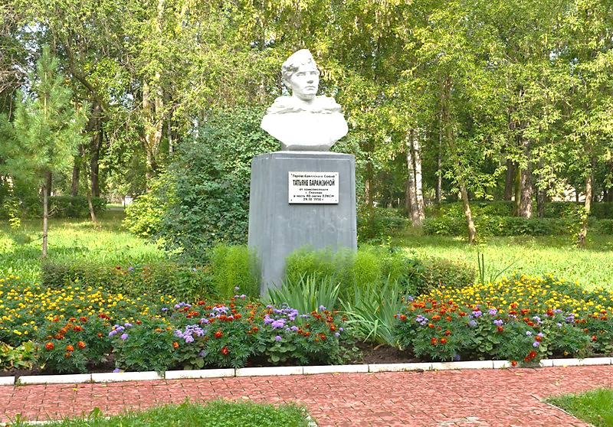
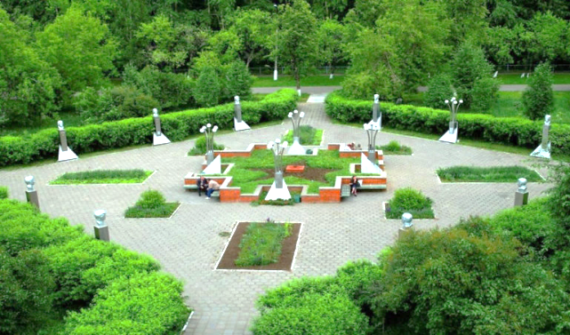
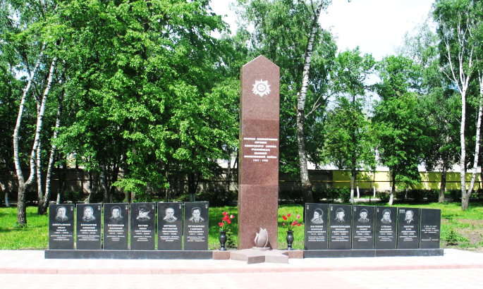
Татьяну Барамзину знают немногие. Однако в городе Глазове, где она родилась, девушку Таню считают героем!
Во время войны она собственноручно уничтожила фашистов, пока у нее не закончились патроны. В нашем городе девушке установлен памятник в парке культуры и отдыха им. М. Горького.
Нельзя оставить без внимания и Сквер Героев в Глазове. Тут очень красиво. Сквер обставлен бюстами Героев, которые установлены в форме полукруга.

Slide 17
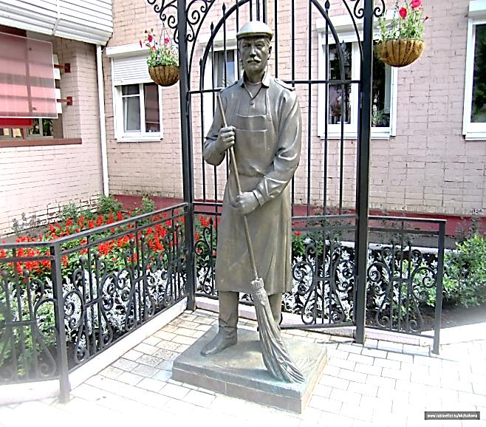
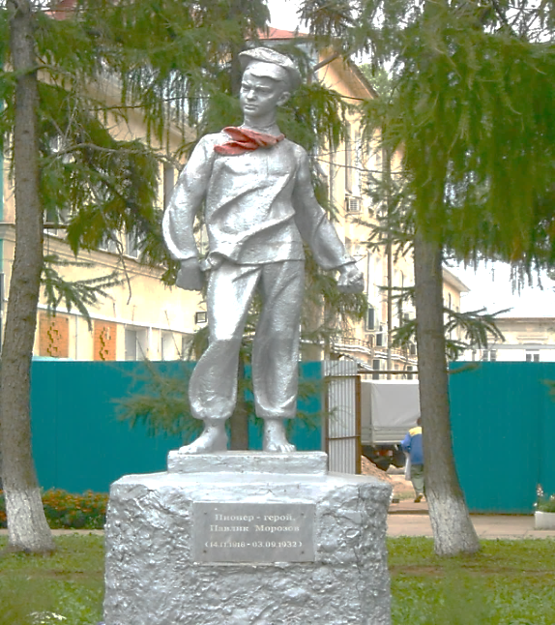
Представителя самой полезной профессии – дворника, можно увидеть на улице Школьной.
Первоначально было предложено увековечить в бронзе девушку в бейсболке, держащую в руках метлу, это было связано с тем, что большинство дворников – женщины. Однако впоследствии было решено отлить статую мужчины, имеющего рост под 2 метра.
Еще есть памятник Павлику Морозову. Мальчик стоит на высоком постаменте, он изображен в развивающейся от порывов ветра одежде, на шее ребенка повязан красный галстук, а на голову надета кепка.

Slide 18
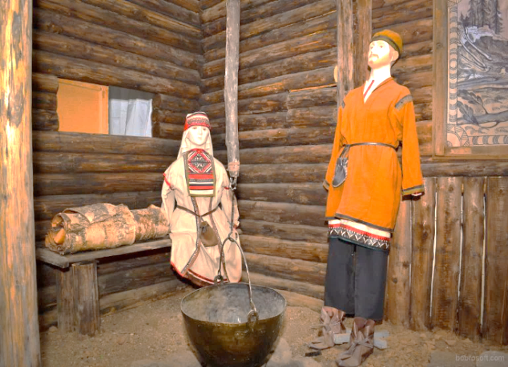
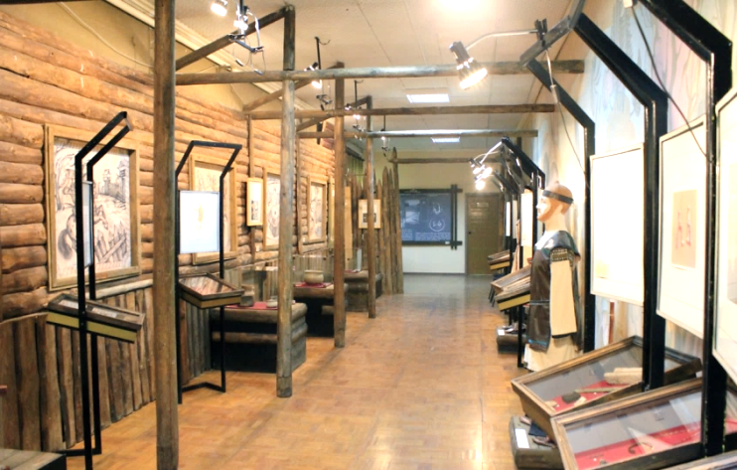
Историко-культурный музей-заповедник «Иднакар» - единственный в Удмуртии музей – заповедник с уникальной коллекцией. В его состав входят: здание музея экспонатами и территория средневекового городища Иднакар.
Городище признано памятником культуры и археологии. .
Здесь выставлены археологические находки, которые указывают на разносторонний быт и культуру средневековых поселенцев.

Slide 19
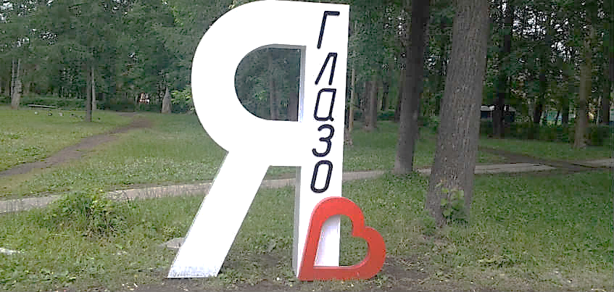
Наш самолет приземлился.
И на этом увлекательное путешествие подошло к концу…
Нашей необъятной страной можно еще долго восхищаться!
Сегодня мы познакомились поближе с жизнью нашего небольшого городка . И увидели насколько он красив и разнообразен.

